Slide 1
在柱坐标系和球坐标系下的计算

Slide 2
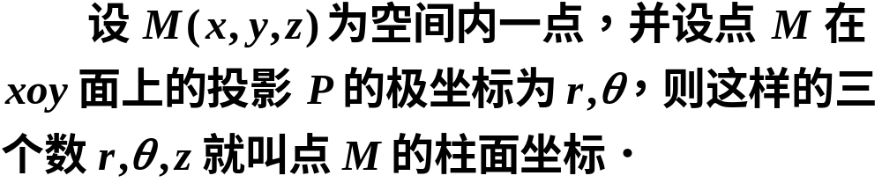
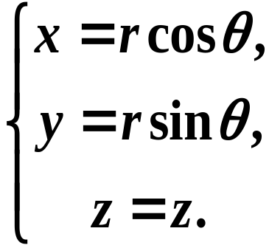











一、在柱坐标系下的计算法
规定：

Slide 3








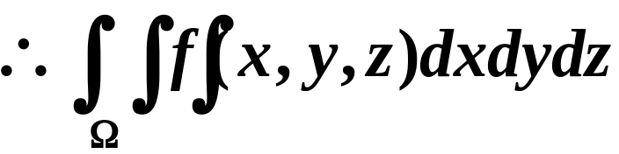

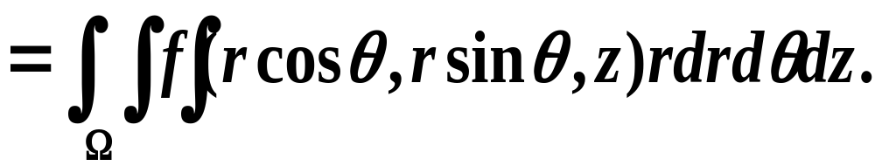

圆柱面
半平面
平 面
如图，柱面坐标系中的体积元

Slide 4
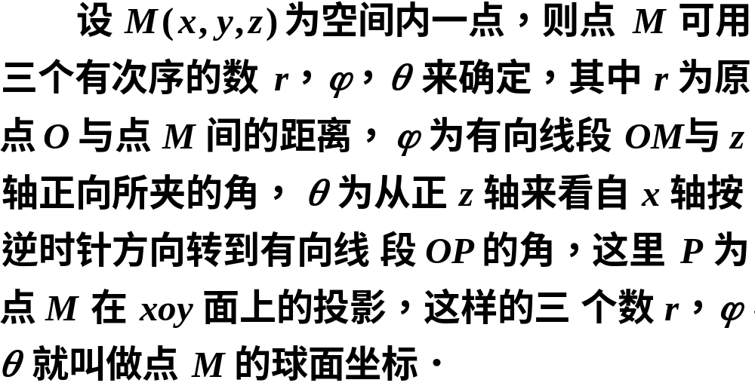
二、在球坐标系下的计算法

Slide 5
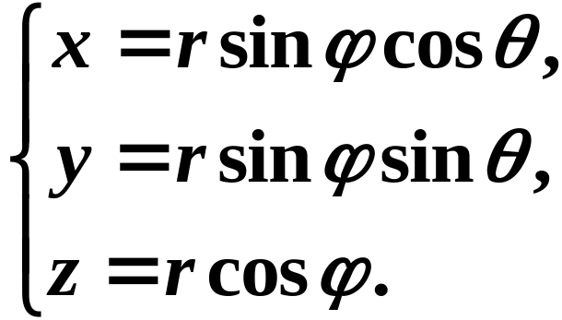





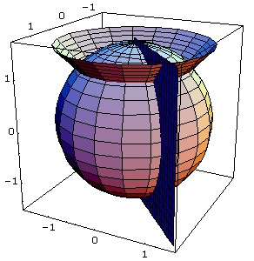



规定
球 面
圆锥面
半平面

Slide 6




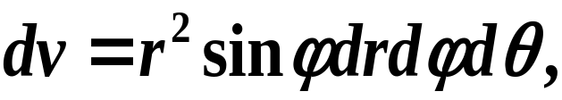


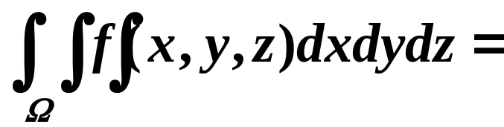

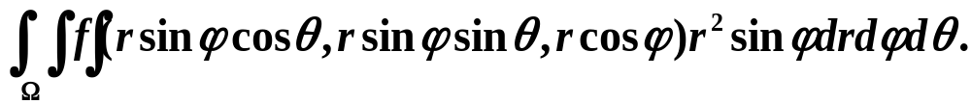

如图，球面坐标系中的体积元素为
然后把它化成对 的三次积分

